Slide 1
Əməliyyat Sistemləri
Sərbəst iş

Slide 2
Hazırlayan : İxtisas : AET Qrup : 21 / 02 Fənn : İTS AD SOYAD : Sultanova Şəhanə Müəllimə : Nəbiyeva Nazenin

Slide 3
Mündəricat
01
03
02
04
Əməliyyat sistemi
LINUX
Android / IOS
MACINTOSH
05
UNIX
06
WINDOWS

Slide 4
01 Əməliyat Sistemi
Əməliyyat sistemi (ing. Operation System (OS)) – hesablama prosesini həyata keçirən texniki vasitələlərin idarə olunmasını təmin edən proqramlar toplusundan ibarətdir.
Kompüter işə salındıqda əməliyyat sistemi başqa proqramlara nəzərən ilkin olaraq əməli yaddaş qurğusuna yüklənir və o digər proqramların işləməsi üçün mühit yaradır. Əməliyyat sistemi eyni zamanda kompüterlərdə çoxməsələli (yaddaşın və həll vaxtının bölünməsi, qırılmaların təşkili və s.) iş rejiminin təşkilini təmin edir.
Əməliyyat sistemi kompüter avadanlığının istifadəsini (avadanlıqların idarə etməsini, informasiyanın daxil edilməsini və çıxardılmasını, sənədlərin redaktəsini, başqa proqramların istifadəsini/idarə edilməsini və s.) mümkün edən proqramdır. Əməliyyat sistemi ən öncə kompüterin sabit yaddaşından əməli yaddaşa köçürülür və bütün başqa proqramlar həmin əməliyyat sistemi altında çalışır.

Slide 5
Əməliyyat sisteminin funksiyaları
Əsas funksiyalar:
1) Proqramların əməliyyat yaddaşına köçürülməsi və onların tətbiqi
2) Standartlara cavab verən informasiyanın daxil edilməsi və çıxarılması qurğularının istifadəsinin mümkünlüyü
3) Kompüterin əməli yaddaşının idarə edilməsi
4) Kompüterin sabit yaddaşının idarə edilməsi
İstifadəçi ilə kompüter arasında qarşılıqlı əlaqənin yaradılması

Slide 6
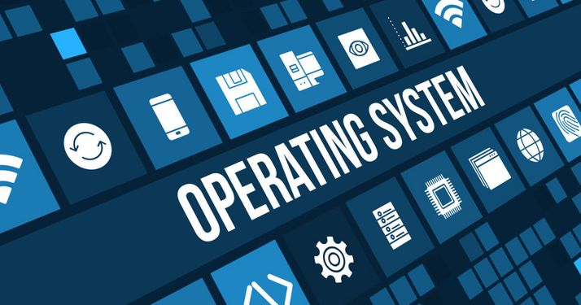
1) Bir neçə əməliyyatın paralel olaraq yerinə yetirilməsi 2) Proseslər arasında bağlantının/qarşılıqlı əlaqənin qurulması 3) Kompüterlər arasında bağlantının/qarşılıqlı əlaqənin qurulması 4) Sistemin sıradan çıxmasının, informasiyanın itirilməsinin/ikinci şəxsin əlinə keçməsinin qarşısının alınması 5) Qoşulmaların idarə edilməsi
Əlavə funksiyalar:

Slide 7
02
Əməliyyat sistemlərinin növləri

Slide 8

Microsoft Disk Operating System
MS-DOS (Microsoft Disk Operating System-Microsoft Disk Əməliyyat Sistemi)
DOS əməliyyat sistemləri ailəsinin 1-ci və ən məşhur üzvüdür. IBM PC kompüterləri ilə eyni vaxtda yaradılmış və 16 mərtəbəli mikroprossesorlar üzərində qurulmuş FK-larda istifadə edilir. O, kiçik və sadə bir əməliyyat sistemi olub, əsas vəzifəsi disket və sabit disk kimi saxlama mühitlərinin idarə edilməsidir. Kompüterlərin digər funksiyaları: qrafika, səs yazma, şəbəkədə gəzinmə, yaddaşa nəzarət, çoxlu isdifadəçi və çoxlu iş xüsusiyyətləri də bu əməliyyat sistemi tərəfindən yerinə yetirilə bilir.

Slide 9

MS - DOS
Bu əməliyyat sisteminin tarixi kompüterlərin tarixi ilə başlayır. MS-DOS əməliyyat sistemi diskdəki verilənlərin idarə edilməsində yeni üsullardan istifadə etməklə, servis proqramlar üçün olduqca geniş əmrlərdən istifadə edir. Burada yalnız əməliyyatları ardıcıl yerinə yetirmək olar, yəni bir dəfəyə iki və daha çox əməliyyatı yerinə yetirmək olmur.

Slide 10
UNiplexed Information and Computing System
UNIX
1969cu ildə Ken Tompson və Denis Ritçi tərəfindən Bell laboratoriyalarında yazılmış, eyni vaxtda bir çox istifadəç ilə eyni zamanda müxtəlif əməliyyatları yerinə yetirən bir əməliyyat sistemidir. Denis Ritçinin təklifi ilə yeni ƏS–i UNICS (UNiplexed Information and Computing System) adlandırılmış, sonralar UNIX adına qısaldılmışdı. UNIX çox prosesli və çox bahalı kompüterlərdən, ucuz və tək prosesli PC-lərə qədər bir çox kompüterdə işləyə bilir. UNIX aşağıdakıları özündə birləşdirir:
*paylanmış verilənlər bazasına müraciət;
*lokal şəbəkədə işləmək;
*uzaq məsafədə əlaqə və adi modemdən istifadə etməklə qlobal çıxış imkanı. Bu Unix-in ən vacib komponentlərindən biridir.

Slide 11

UNIX-in müsbət cəhətləri:
1)Müxtəlif kompüterlərdə istifadəsinin mümkünlüyü;
2)Bu sistem sayı çox olmayan intuitiv aydın anlayışlara əsaslanır;
3)Bumövcud sistemlər arasında ən təhlükəsiz, etibarlı və sürətli sistemdir.
UNIX-in mənfi cəhətləri:
1)Sistemin adi istifadəçilər üçün yox proqramçılar üçün olması;
2)Unix sistemlərinin texniki xidməti həddən artıq bahadır. Ona görə, də bu sistemdən yalnız imkanlı şirkətlər istifadə edir.

Slide 12

LINUX nədir ?
LINUX
UNİXə texniki mənada bənzəyən redaktə qabiliyyətli, açıq kodlu, sərbəst paylanan, müstəqil bir əməliyyat sistemidir. Linux hər hansı bir kompüter sistemində problemsiz işləmə qabiliyyətinə malikdir. Linux adətən iş stansiyalarında istifadə olunsa da onu səxsi kompüterdə də istifadə edənlər çoxluq təşkil edir. Linux sözünü ilk dəfə 5 oktyabr 1991-də internetdə yayımladığı bir mesajda Linus Torvalds işlədilib. Linux Unix bənzəri bir əməliyyat sistemi olmasına baxmayaraq Unix ilə heç bir ortaq kodu yoxdur. Yəni, Linux sıfırdan yaradılıb. Əslində Linux əməliyyat sistemi nüvəsidir.
Linuxun əsl adı GNU/Linuxdur. Deyilməsi rahat olduğundan hamı
GNU/Linux yox, məhz Linux kimi təfəffüz edir. Linux superkompüterlərdə, masaüstü kompüterlərdə,dizüstü kompüterlərdə, ağıllı telefonlarda, planşetlərdə, yeni nəsil televizorlarda və s. kimi bütün platformalarda işləyir. Dünyanın 10 ən sürətli superkompüterində Linux istifadə olunur.

Slide 13

Windows əməliyyat sistemi
Microsoft şirkəti tərəfindən istehsal olunan əməliyyat sistemidir. Vaxt keçdikcə Windows sistemində işləyən çoxlu sayda güclü və rahat proqramların (məsələn, Windows üçün Microsoft Word, Excel,Aldus PageMaker və s.) yayılması istifadəçilər arasında Windows sisteminin populyarlığının artmasına səbəb oldu. Windows əməliyyat sistemi istifadəçilər üçün rahat işləmə mühiti yaratmaq məqsədilə meydana gəlmişdir. Windows müasir kompüterlərin istifadəsində yeni imkanlar açan bir sistem olub, proqramın yerinə yetirilməsi üçün rahat şərait yaradır. Burada hər bir proqram heç olmasa bir pəncərəyə malikdir. Bu pəncərə istifadəçiyə həmin proqram ilə işləməyə şərait yaradır. Windows sistemində monitorun ekranı "işçi masa" kimi təqdim olunur ki, bu masada (Рабочий стол) həmin anda işləyən proqramların pənсərələri yerləşmiş olurlar.

Slide 14
MACINTOSH Personal kompüterlər istehsal edən Apple Computer İnc. şirkətinin bir məhsulu olan əməliyyat sistemidir. Macintosh qısaca Mac olaraq tanınır və adını Macintosh alma növündən alır. Macintosh-un istehsalına 1984-cü ildə başlanılmışdır. Macintosh seriyalı kompüterlər Apple şirkətinin öz məhsulu olan Mac OS əməliyyat sistemindən istifadə edirlər. İlk qrafik interfeysə malik olan sistemdir.

Slide 15
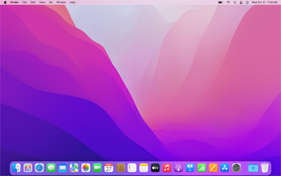

Mac-ın mənfi cəhətləri: *1) Baha olması; 2) WINDOWS istehsalı olan proqram və avadanlıqların burda istifadə olunmaması.
Mac-ın müsbət cəhətləri:
*1) Asanlıqla virusa yoluxmaması;
2) Çətin görünsədə istifadəsinin WINDOWS –dan rahat olması;

Slide 16
Android & IOS
Əməliyyat sistemləri yalnız kompüterlər üçün deyil , həm də telefonlar üçün mövcuddur :
Android ( Samsung , Huawei və s. )
İOS ( İphone & Ipad )
WINDOWS PHONE OS

Slide 17
516,000,000
2000 ci ildə dünyada istifadə olunan
kompüterlərin ümumi sayı
Hər kompüterin ən azı bir əməliyyat sistemi
ilə çalışdığını da nəzərə alaq ☺

Slide 18
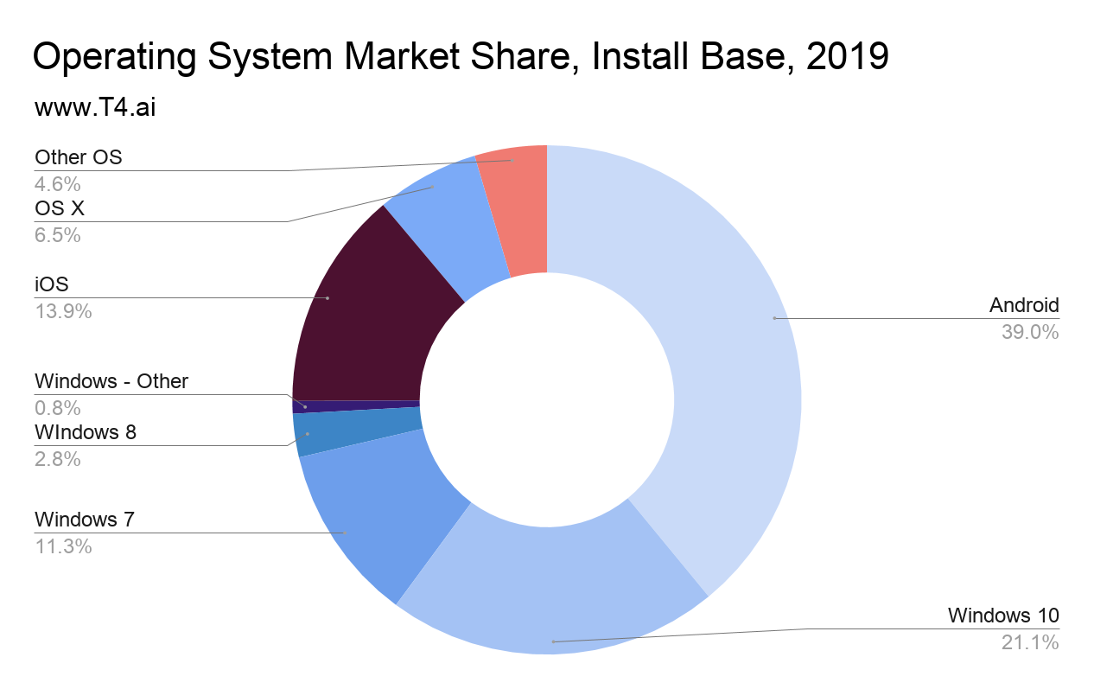
Statistika :

Slide 19

Təşəkkürlərr!!!
Maraqlı təqdimat olması diləyi ilə...
~ Sultanova Şəhanə
Dinlədiyiniz üçün minnətdaram...

